Slide 1
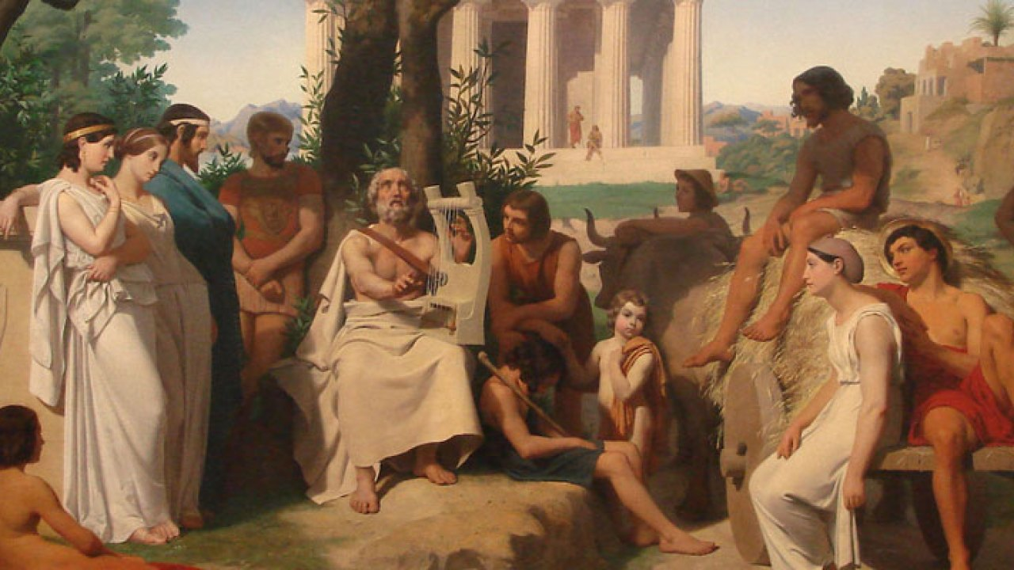
Αρχαία Ελληνική Λογοτεχνία και Ποίηση
Μια πρωτότυπη παρουσίαση που ετοιμάστηκε από το
VIP Project του ΚΕΝΤΡΟΥ ΕΛΛΗΝΙΚΟΥ ΠΟΛΙΤΙΣΜΟΥ EU 18

Slide 2
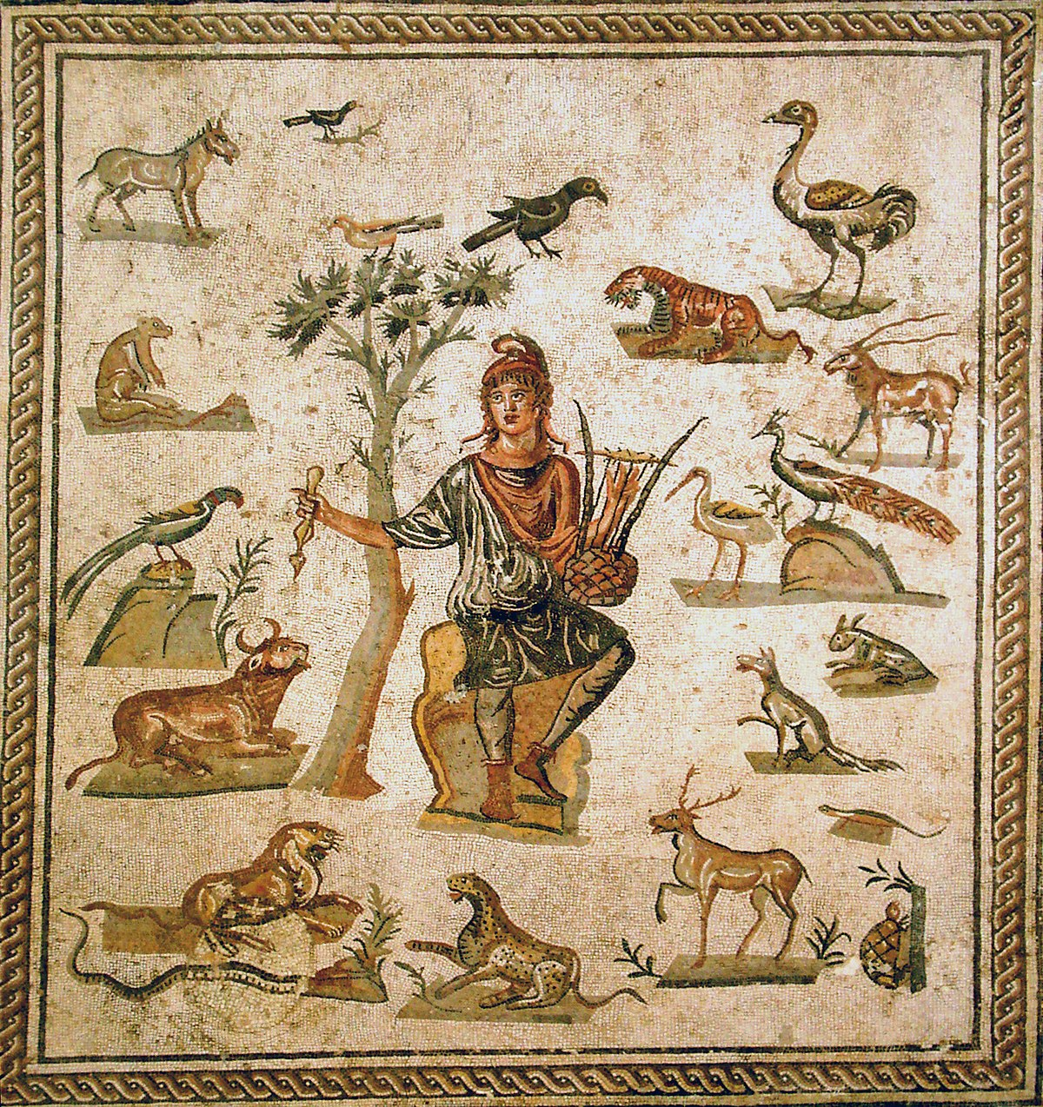
Αρχαία ελληνική λογοτεχνία
Η αρχαία ελληνική λογοτεχνία είχε τέσσερα κύρια είδη: επικές παραδόσεις, λυρική ποίηση, τραγωδία και κωμωδία.
Ένα παράδειγμα επικής παράδοσης είναι η Ιλιάδα και η Οδύσσεια.
Τα λυρικά ποιήματα πήραν το όνομά τους από μια ομάδα ατόμων που τραγουδούσαν παίζοντας λύρα.
Οι τραγωδίες και οι κωμωδίες ήταν θεατρικά και παίζονταν προς τιμήν του Έλληνα θεού Διονύσου.

Slide 3
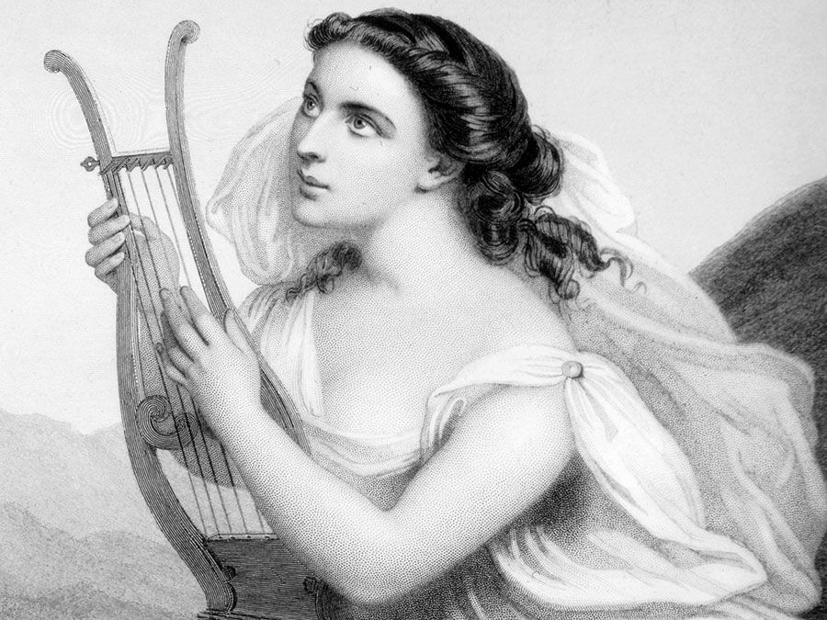
Όμηρος
Ο Όμηρος και η Επική Ποίηση
Έγραψε δύο σπουδαία επικά ποιήματα, την Ιλιάδα και την Οδύσσεια.
Η ΙΛΙΑΔΑ – αφηγείται την ιστορία του Αχιλλέα τις τελευταίες ημέρες του Τρωικού Πολέμου.
Η ΟΔΥΣΣΕΙΑ – αφηγείται την ιστορία του Οδυσσέα και τις προκλήσεις που αντιμετώπισε στο δεκαετές ταξίδι της επιστροφής του μετά τον Τρωικό Πόλεμο. Αυτές οι ιστορίες δεν ήταν απλώς διασκεδαστικές, αλλά και κεντρικής σημασίας για το ελληνικό εκπαιδευτικό σύστημα.
Είναι πιθανό μάλιστα να τα διαβάσατε ήδη και στο λύκειο ή στο πανεπιστήμιο!

Slide 4
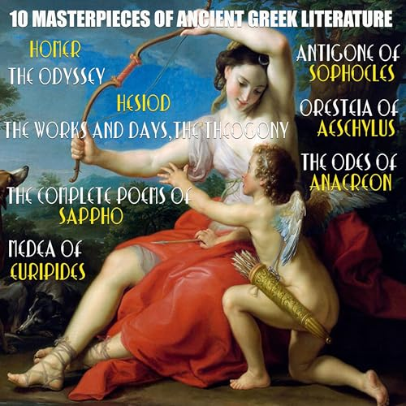
Έλληνες Τραγικοί Ποιητές
Οι σημαντικότεροι τραγικοί, σύμφωνα με τους αρχαίους κριτικούς, ήταν:
Α. Θέσπις, ο πατέρας της τραγωδίας·
Β. Οι τρεις μεγάλοι ποιητές
1. Αισχύλος, 2. Σοφοκλής,
3. Ευριπίδης

Slide 5
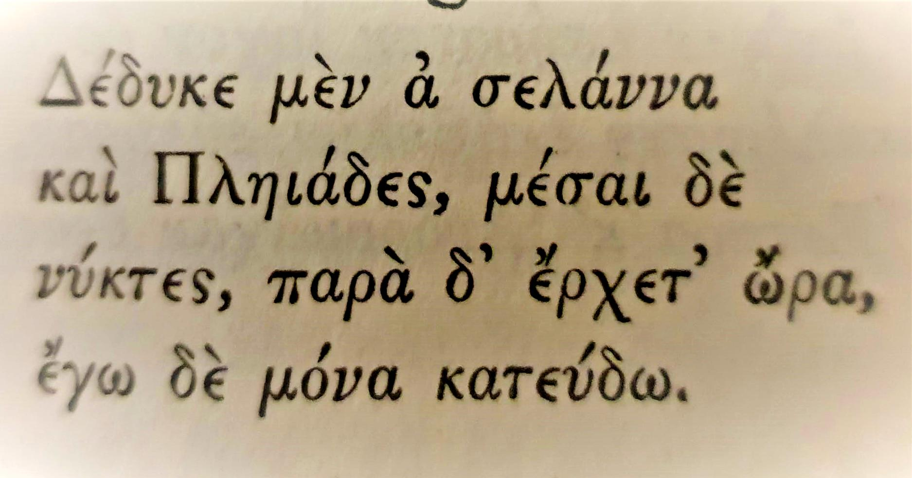
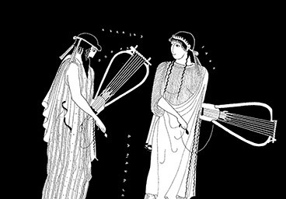
Έχετε ακούσει και διαβάσει ελληνικά;
Η Σελήνη έδυσε και η
Πούλια·
είναι μεσάνυχτα, η
ώρα περνά, κι εγώ κοιμάμαι
μόνη.

